Slide 1




TRƯỜNG TIỂU HỌC ÁI MỘ A
Tập làm văn:
BÁO CÁO HOẠT ĐỘNG

Slide 2

Khởi động:
Múa hát: Chú bộ đội

Slide 3


Slide 4

Tháng 12 lớp chúng ta đã phát động tháng thi đua theo chủ điểm nào?
Chủ điểm
noi gương chú bộ đội
Notes:
Trong bài học hôm nay, các con sẽ thực hành báo cáo về hoạt động của tổ. Cụ thể, các con sẽ được nói và viết báo cáo về hoạt động của tổ mình trong tuần qua.

Slide 5

Tập làm văn:
Báo cáo hoạt động
Trang 20
Notes:
Cô mời các con đọc tên bài học, đọc lần lượt theo hàng dọc.
Để trình bày được bản báo cáo cô mời cả lớp tìm hiểu qua bài tập 1.

Slide 6

Tập làm văn:
Báo cáo hoạt động
Bài tập:
Bài 1. Dựa vào bài tập đọc Báo cáo kết quả tháng thi đua “ Noi gương chú bộ đội”, hãy báo cáo kết quả học tập, lao động của tổ em trong tuần qua.
Notes:
Bài tập yêu cầu gì? Để giúp các con nhớ lại nội dung trong bản báo cáo, cô mời cả lớp đọc thầm bài tập đọc “ Báo cáo kết quả tháng thi đua: Noi gương chú bộ đội.

Slide 7

Báo cáo kết quả tháng thi đua “ Noi gương chú bộ đội”
Thưa các bạn,
Tôi xin báo cáo kết quả thi đua của lớp ta trong tháng thi đua “ Noi gương chú bộ đội” vừa qua:
A- Nhận xét các mặt
1.Học tập:
- Phần đông các bạn đi học đúng giờ, học bài và làm bài đầy đủ, ý thức kỉ luật tốt. Nhưng vẫn còn hai bạn nói chuyện riêng trong giờ học.
Cả lớp đạt 55 điểm giỏi, 90 điểm khá, không có điểm kém.
2. Lao động: Lớp tham gia nhổ cỏ ở hai bồn hoa trong sân trường.
3. Các công tác khác: Lớp có điệu múa tham gia Liên hoan văn nghệ chào mừng Ngày thành lập Quân đội Nhân dân Việt Nam, đoạt giải nhì.
B- Đề nghị khen thưởng
Tập thể: tổ 1, tổ 3
-Cá nhân: Đặng Tuấn Cảnh, Nguyễn Phương Hà, Lê Đức Khôi, Vũ Minh Long, Bùi Thị Mai.
Trang 10

Slide 8
Bài 1. Dựa vào bài tập đọc Báo cáo kết quả tháng thi đua “ Noi gương chú bộ đội”, hãy báo cáo kết quả học tập, lao động của tổ em trong tuần qua.
1/ Bản báo cáo trong bài tập đọc gồm những nội dung chính nào?
Câu hỏi gợi ý:
Bài tập này yêu cầu chúng ta viết nội dung nào của bản báo cáo?
+ Nhận xét các mặt.
+ Đề nghị khen thưởng.
Notes:
Bài tập 1 yêu cầu chúng ta viết về nội dung nào của bài báo cáo?

Slide 9
Câu hỏi gợi ý:
2/ Phần nội dung báo cáo, cần có những gì?
Gồm: Báo cáo các hoạt động về học tập và lao động.

Slide 10
Câu hỏi gợi ý:
3/ Để báo cáo nội dung về học tập cần nêu những gì?
4/ Để báo cáo tình hình về lao động của tổ, em sẽ báo cáo những gì?

Slide 11
Câu hỏi gợi ý:
Về học tập
Về lao động
Cần nêu: Tình hình học tập của các bạn trong tổ, số lượng điểm cao, những bạn học tập tiến bộ, những bạn cần cố gắng.
Tình hình trực nhật, dọn vệ sinh lớp học, chăm sóc cây trong trường, giữ gìn vệ sinh chung.

Slide 12
Câu hỏi gợi ý:
- Có cần nêu trong báo cáo những hoạt động chung của lớp không? Tại sao?
Không cần thiết, chỉ cần nêu hoạt động của tổ trong phong trào chung vì đề bài yêu cầu trình bày các hoạt động của tổ.

Slide 13
Tập làm văn
Báo cáo hoạt động
Học tập:
- Ưu điểm:
+ Thực hiện giờ giấc, học bài và làm bài
+ Giúp đỡ nhau trong học tập.
+ Ý thức kỉ luật. Kết quả học tập: Đạt 5 điểm 10.
- Nhược điểm: Vẫn còn bạn A bị cô nhắc nhở.
2. Lao động:
- Ưu điểm: + Trực nhật vào thứ 2,3.
+ Nhặt rác cuối mỗi buổi học.
-Nhược điểm: Vẫn còn một số bạn vứt rác bừa bãi.

Slide 14

Bài 1. Dựa vào bài tập đọc Báo cáo kết quả tháng thi đua “ Noi gương chú bộ đội”, hãy báo cáo kết quả học tập, lao động của tổ em trong tuần qua.
Thời gian
5 phút
Thảo luận
nhóm bàn
5
4
1
3
2
Notes:
Đã hết thời gian thảo luận, cô mời đại một một số nhóm trình bày bài làm.

Slide 15
Tập làm văn
Báo cáo hoạt động
Báo cáo trước lớp
Notes:
Các con vừa được tìm hiểu về một phần của bản báo cáo. Để giúp các con viết một bản báo cáo cô mời cả lớp cùng tìm hiểu bài tập 2.

Slide 16
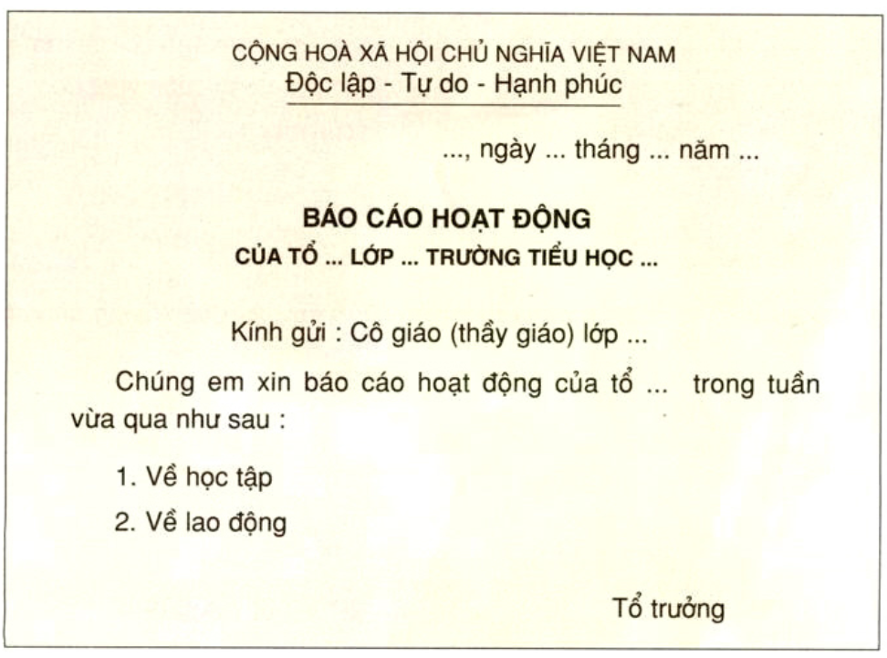
Bài 2. Hãy viết lại nội dung báo cáo trên gửi cô giáo (hoặc thầy giáo) theo mẫu:
Tiêu ngữ
Địa điểm, thời gian
Tên báo cáo
Mở đầu
Phần đầu
Notes:
Phần cô đang khoanh là gì?

Slide 17
Bài 2. Hãy viết lại nội dung báo cáo trên gửi cô giáo (hoặc thầy giáo) theo mẫu:
Nội dung
Nội dung chính

Slide 18

Thứ tự của bài báo cáo
- Phần đầu: Tiêu ngữ, địa điểm và thời gian, tên báo cáo, mở đầu.
- Nội dung chính: Học tập, lao động. Chữ ký.
Notes:
Cô mời một bạn đọc thứ tự của bài báo cáo.

Slide 19

Viết bài
báo cáo hoạt động
vào phiếu bài tập
(5 phút)
Notes:
Vừa rồi các con đã được nghe bản báo cáo của một số bạn, các bạn trình bày bản báo cáo rất rõ ràng, tự tin. Mở đầu báo cáo các bạn đã biết thưa gửi đối với người nghe. Nội dung báo cáo chân thật, đúng thực tế. Cô khen các con.

Slide 20
Củng cố:
Lớp chúng ta thường báo cáo vào những thời gian nào?

Slide 21
Củng cố:
Trò chơi:
Nhanh tay xếp đúng
Notes:
Để giúp các con khắc sâu cấu trúc của bản báo cáo, cô mời các con chơi trò chơi: Nhanh tay chọn đúng.

Slide 22

Luật chơi:
- 2 đội chơi nam, nữ.
- Thảo luận 2 phút, sau đó sắp xếp các thành phần của bản báo cáo tương ứng với các màu theo thứ tự đúng.
- Đội nào hoàn thành phần thi tất cả thành viên giơ tay lên để báo hiệu đã xong.

Slide 23







Sắp xếp thứ tự đúng của bản báo cáo
Tên báo cáo
Địa điểm, thời gian
Nội dung chính
Mở đầu
Tiêu ngữ
Chữ ký
Trò chơi:
Nhanh tay xếp đúng

Slide 24





Kết quả:
1
Tiêu ngữ
4
Mở đầu
2
Địa điểm, thời gian
5
Nội dung chính
3
Tên báo cáo
Chữ ký
6

Slide 25

Dặn dò:
Về nhà hoàn thành bài báo cáo hoạt động của tổ trong tuần vừa qua vào vở.
Sáng tạo:
Bài tập: Thực hành viết báo cáo hoạt động của lớp trong tháng qua.
Notes:
Qua tiết học hôm nay các con học được những gì? Hôm nay cô khen cả lớp ngồi học rất nghiêm túc, phát biểu sôi nổi, chữ viết đẹp.

Slide 26


Tkank you!

